Slide 1
Git y GitHub
Mg. Flor Cerdán León

Slide 2
Agenda
Flor Cerdán León
Repaso
Creando repositorios
Agregando, quitando y viendo el estatus de archivos
Confirmando cambios
Etiquetando confirmaciones

Slide 3
Repaso
Flor Cerdán León

Slide 4
¿Qué es un VCS?
Flor Cerdán León
(Español) Sistema Control de Versiones
Es un Sistema que registra los cambios realizados sobre un archivo o conjunto de archivos a lo largo del tiempo.

Slide 5

Flor Cerdán León
Sistema de Control de Versiones Distribuido

Slide 6
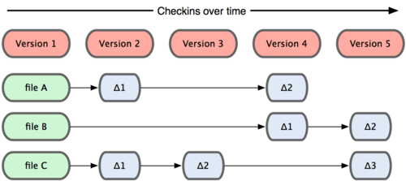
Otros VCS
Flor Cerdán León

Slide 7
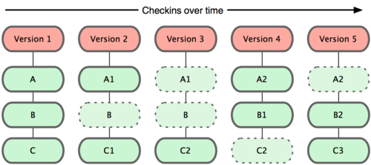
Git
Flor Cerdán León

Slide 8

Flor Cerdán León

Slide 9
Comandos útiles de la terminal
Flor Cerdán León
cd que nos permite movernos dentro de carpetas.
cd .. podemos salir de las carpetas.
mkdir para crear carpetas
ls vamos a ver las carpetas que tenemos creadas.
clear para limpiar la terminal .
touch nos permite crear archivos.
rm para borrar archivos.
rm -rf y el nombre de la carpeta para borrar carpetas
VIM (Editor de Archivos)
i para poder insertar
:wq para guardar y salir
q! para salir sin guardar

Slide 10
2. Creando Repositorios
Comando: git init
Flor Cerdán León

Slide 11
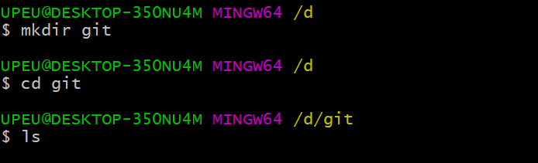
Previo: Creamos una carpeta git
Flor Cerdán León

Slide 12
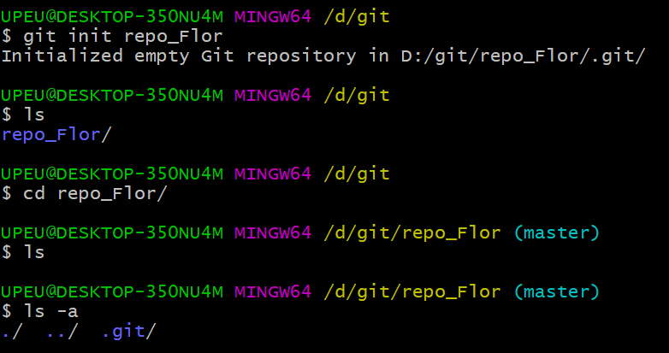
Crear repositorio
Método 1: git init NombreCarpeta
Flor Cerdán León

Slide 13
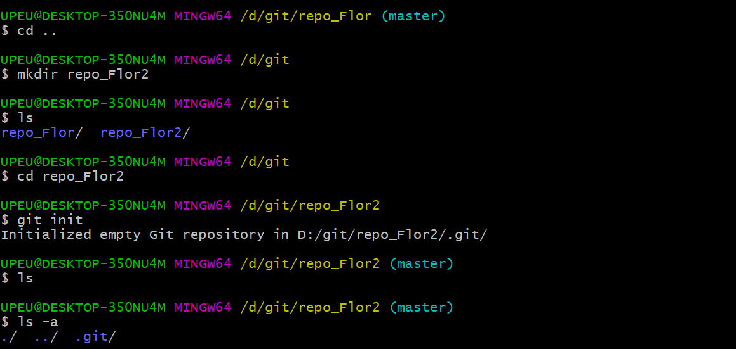
Crear repositorio: Método 2: git init
Flor Cerdán León

Slide 14
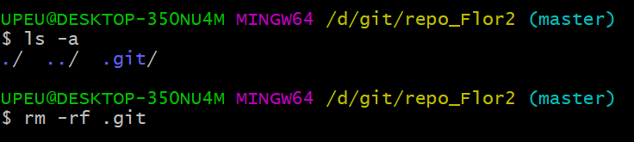
Eliminar repositorio:
Flor Cerdán León

Slide 15
Ejercicio
Crear 4 repositorios ( 02 con el Método 1 y 02 con el Método 2) con los siguientes nombres:
CARPETA: SistemasTeam
Ventas_TuApellido
Sedapal_TuApellido
Aerolinea_TuApellido
Matricula_TuApellido

Slide 16
3. Agregando, quitando y viendo status de archivos
Comando: git add | rm | status
Flor Cerdán León

Slide 17
Flor Cerdán León
index.jsp
git add -A
git commit -m “MENSAJE”
index.css
index.html
login.jsp
valida.jsp

Slide 18
De Working Directory → Staging area
Flor Cerdán León
Untracked files: Son los archivos que están en el working directory y requiere pasar al Staging area.
git add [Archivo]: Agrega al Archivo al staging area
git add -A Agrega todos los archivos al Staging area
git rm --cached: Regresa del Staging area al Working Directory
git rm -f [Archivo]: Elimina el archivo.

Slide 19
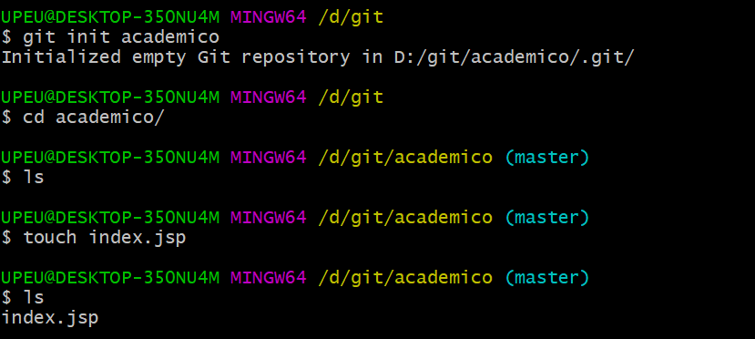
3.1 Creamos un repositorio: academico
Creamos un archivo: index.jsp
Flor Cerdán León

Slide 20
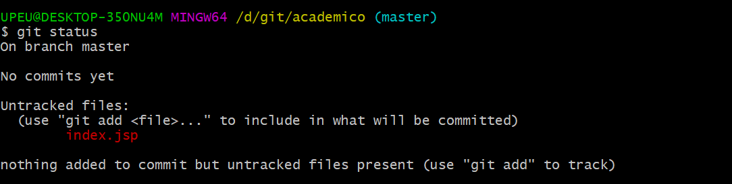
3.2 Ver el estado del archivo: git status
De color rojo archivos modificados o creados del Working Directory
Flor Cerdán León

Slide 21
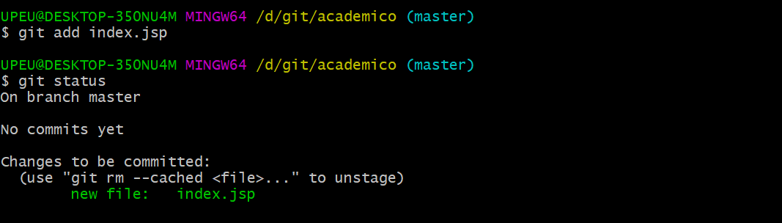
3.3 WD → Staging Area: git add Archivo
De color verde que están en Staging Area
Flor Cerdán León

Slide 22
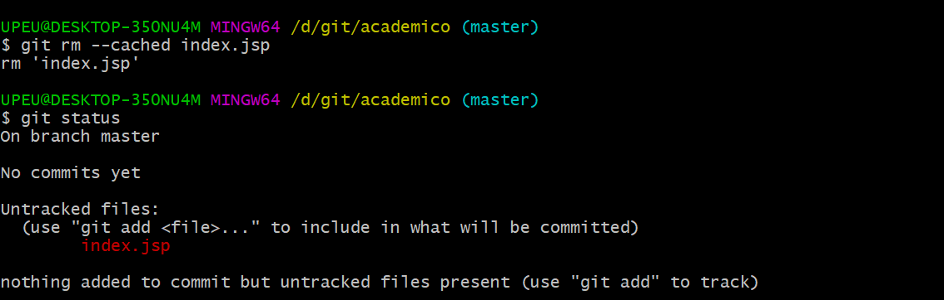
Unstage: git rm --cached Archivo
Para regresar del Staging Area al Working Directory
Flor Cerdán León

Slide 23
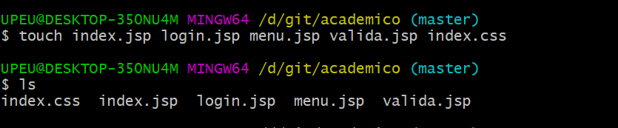
Pasar varios archivos al Staging Area: git add -A
Primero creamos varios archivos
Flor Cerdán León

Slide 24
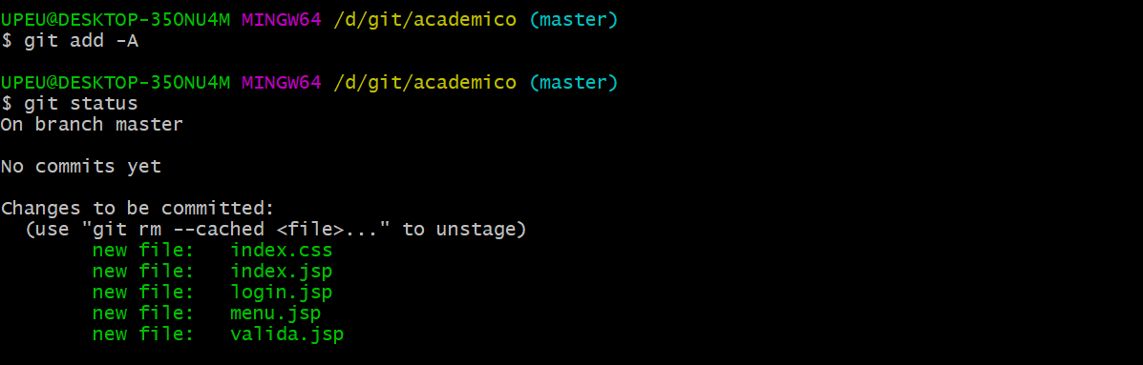
Pasar varios archivos al Staging Area: git add -A
Pasamos en bloque al Staging Area
Flor Cerdán León

Slide 25
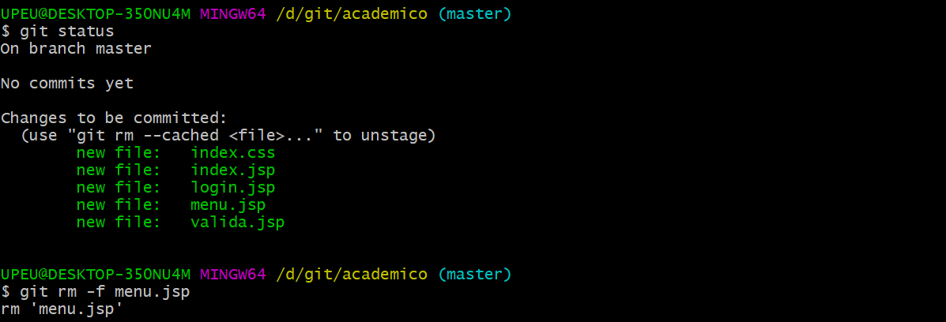
Eliminación física: git rm -f
Flor Cerdán León

Slide 26
4. Confirmando cambios
Comando: git commit
Flor Cerdán León

Slide 27
De Staging area → Repositorio
Flor Cerdán León
git commit -m [“mensaje”]: Envía archivos al repositorio
git commit --amend -m [“mensaje”]: Grabar un cambio y sobreescribir el mensaje del commit anterior
git commit --amend: Anexar cambios con el mensaje del commit anterior
git log: Nos muestra el historial de cambios que hemos realizado en el repositorio
git log -p: Nos muestra las diferencias en cada commit

Slide 28
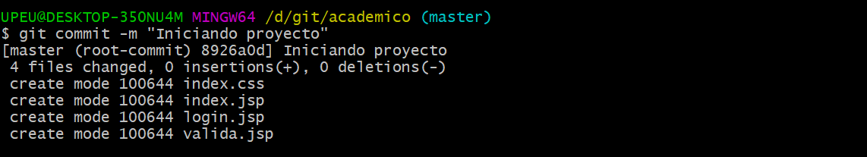
Staging Area → Repositorio: git commit -m ¨mensaje¨
Flor Cerdán León

Slide 29
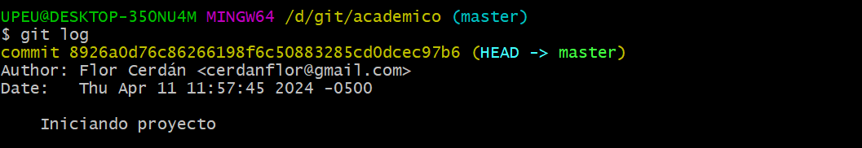
Ver cambios: git log

Slide 30
Git ----------->GitHub:
Ingresar a GitHub
Crear una Cuenta

Slide 31
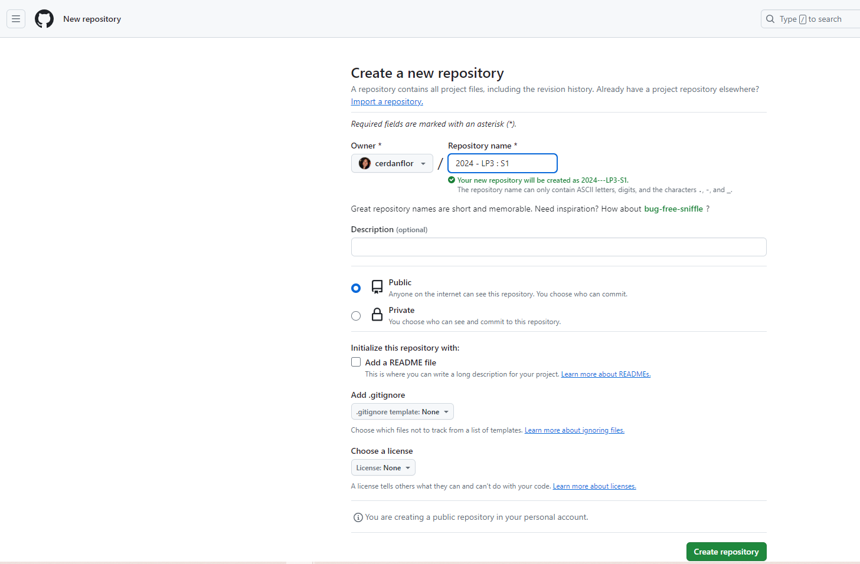
… Git ----------->GitHub:
Crear Nuevo Repositorio

Slide 32
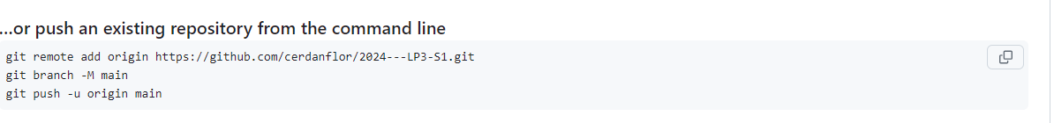
… Git ----------->GitHub: enviar un repositorio existente desde la línea de comando
Copiar: de GitHub y pegar en Git

Slide 33
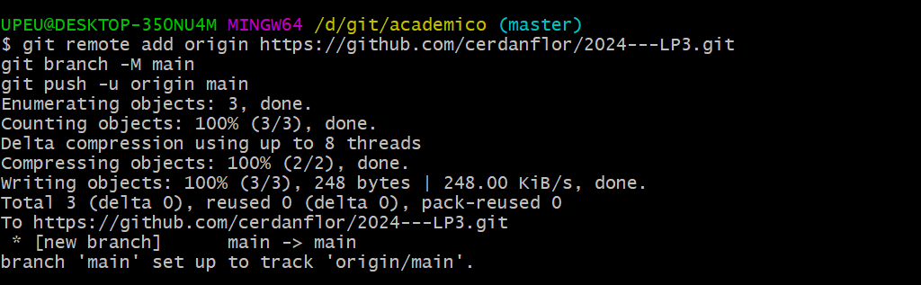
… Git ----------->GitHub:

Slide 34
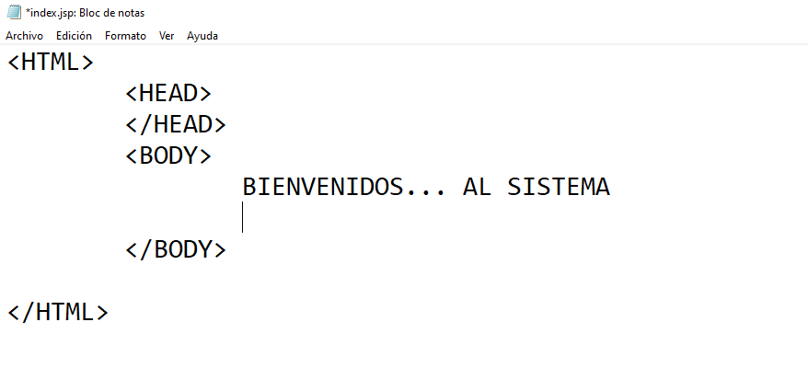
Modificamos en index.jsp

Slide 35
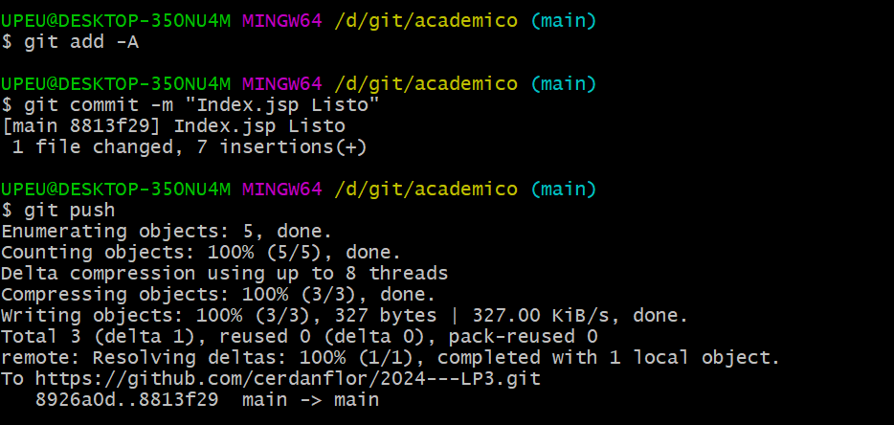
Staging Area:, repositorio, GitHub

Slide 36
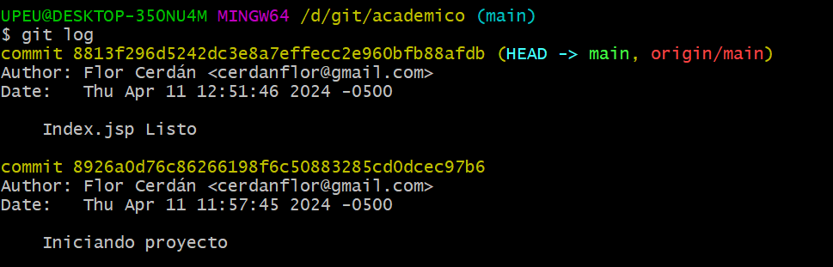
Historial: Git Log

Slide 37
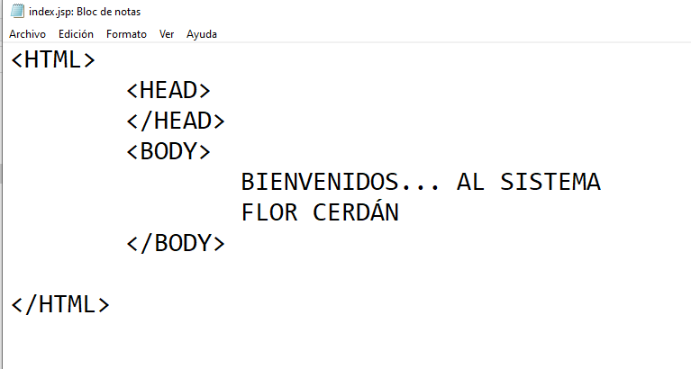
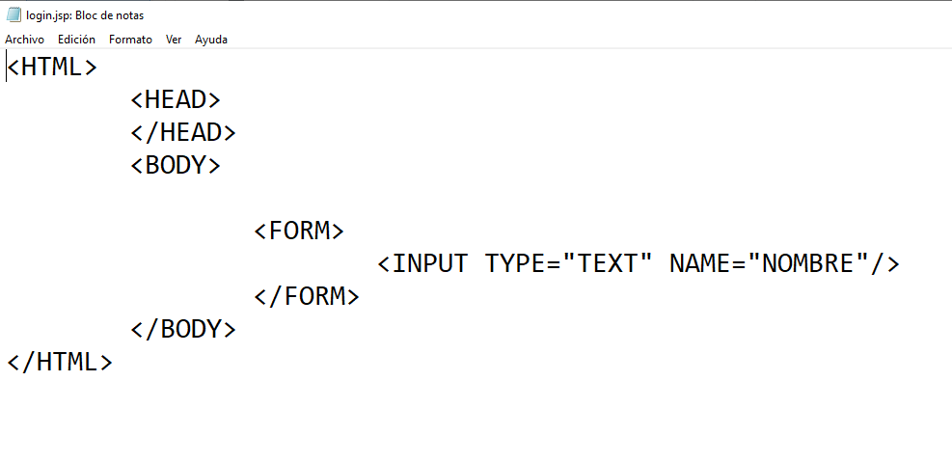
Modificamos el archivo: index.jsp y login.jsp

Slide 38
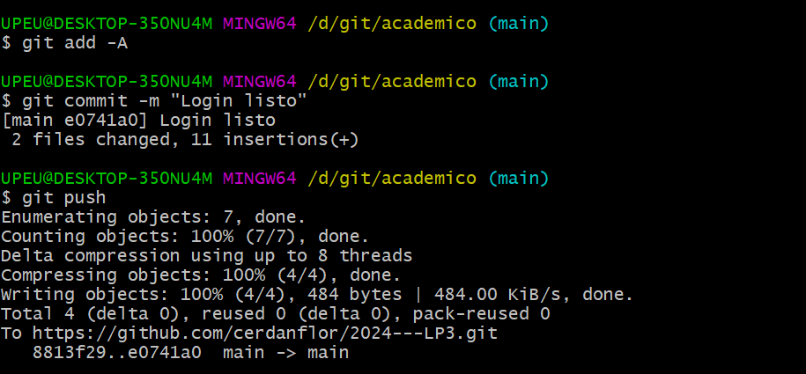
Staging Area:, repositorio, GitHub

Slide 39

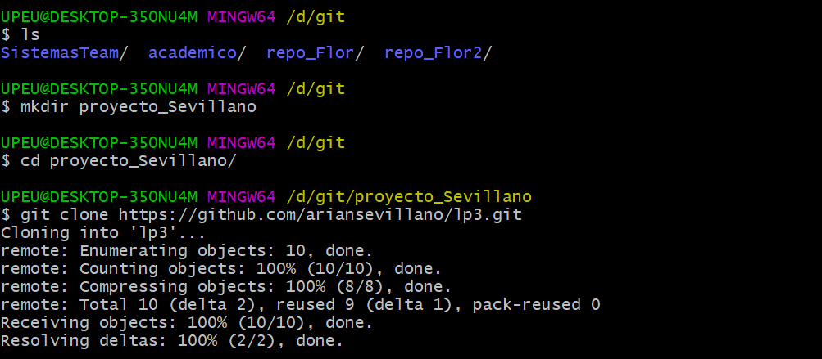
Para Clonar Proyecto: Git Clone + url. Clonando Proyecto de Sevillano

Slide 40
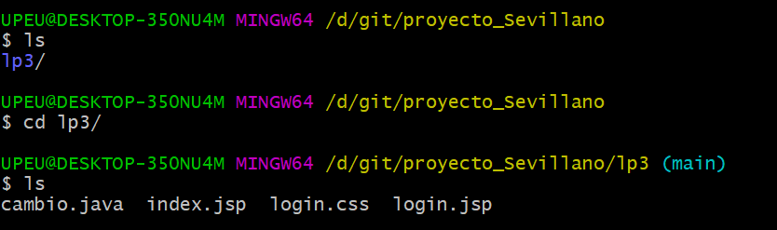
… Para Clonar Proyecto: Git Clone + url. Clonando Proyecto de Sevillano

